Slide 1
Конспект непосредственной образовательной деятельности по финансовой грамотности.
Тема: «Деньги»
Цель: познакомить детей с понятием «деньги»
Формирование основ финансовой грамотности.
Выполнила: воспитатель Вараксина А.Н.
Образовательная область: познание
Интеграция образовательных областей: познание, коммуникация, социализация
Предварительная работа: Чтение сказки К.И.Чуковского «Муха-Цокотуха», беседа; рассматривание иллюстраций к сказке, рисование любимых героев сказки.
Тип: занятие по изучению нового материала усвоения новых знаний с элементами конструирования.
Возраст детей: старший дошкольный возраст
Формы организованной образовательной деятельности: игровая, коммуникативная, продуктивная
Формы организации: групповая

Slide 2
Воспитатель: показывает картинку Мухи – Цокотухи. Ребята, посмотрите на картинку, кто это?
Дети: Это Муха – Цокотуха.
Воспитатель: Давайте вспомним первые строчки этого произведения:
Муха, Муха-Цокотуха,
Позолоченное брюхо!
Муха по полю пошла,
Муха денежку нашла.
Пошла Муха на базар
И купила самовар.
Воспитатель: Что нашла Муха?
Дети: Денежку.

Slide 3
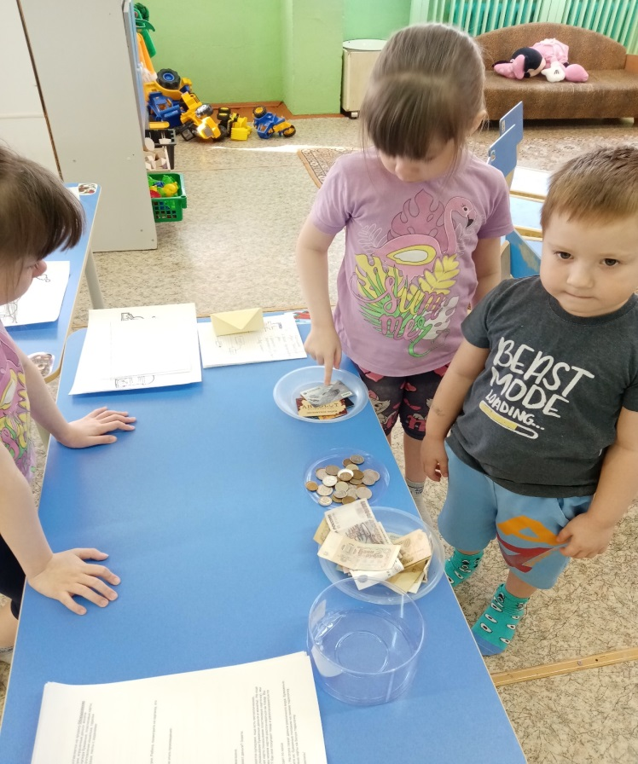
Воспитатель: Давайте поиграем с вами. На столе лежат деньги различного вида: бумажные, монеты, пластиковые карты. Распределите их: по тарелочкам.
Воспитатель: Молодцы! Отлично справились!

Slide 4
Воспитатель: Давайте сейчас рассмотрим схему кругооборота денег. Деньги печатаются на монетном дворе, потом они поступают в банк, из банка на работу, где работают ваши родители, там им платят зарплату, а потом ее тратят в магазине, а из магазина деньги снова поступают в банк.

Slide 5
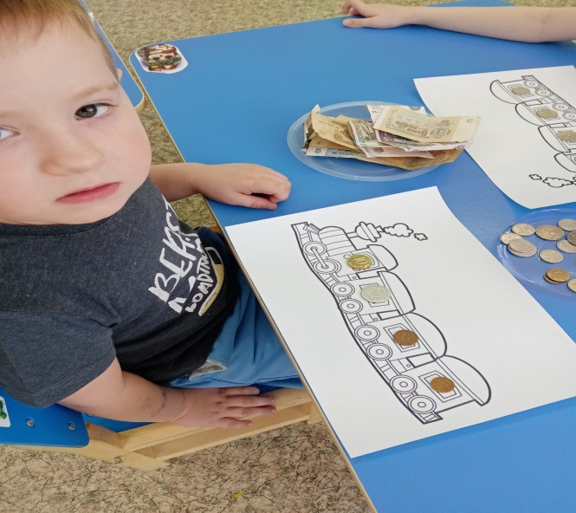
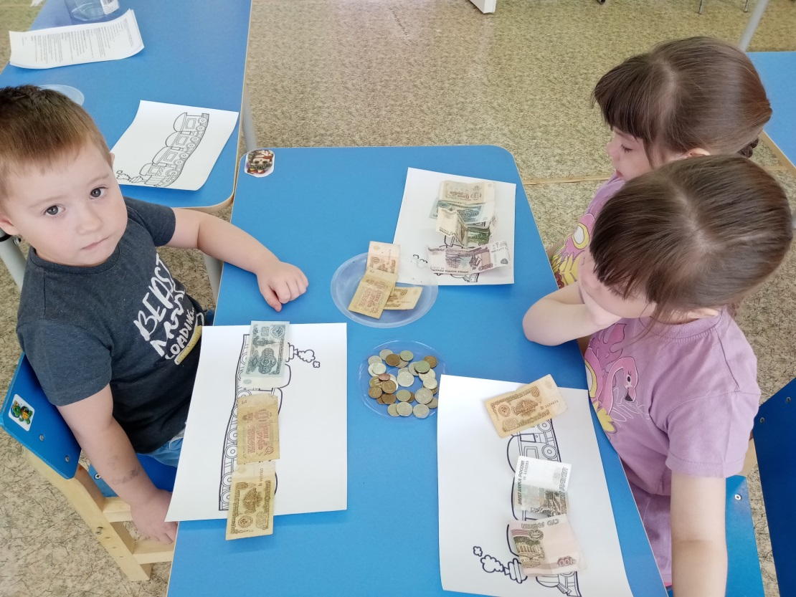
Игра «Поезд монет»
- Правильно, но монеты в этом поезде расположены в определенном порядке. В первом вагоне едет монета самого большого достоинства. Посмотрите на свои монеты, какая монета может ехать в первом вагоне? - Давайте поместим в первый вагон монету в 10 рублей, в следующем окне вагона какая поедет монета? Далее дети распределяют монеты по вагонам в порядке убывания достоинства.

Slide 6
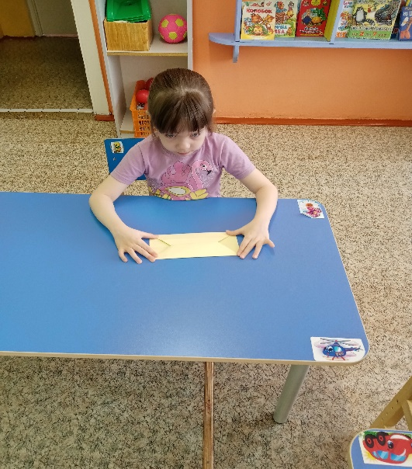
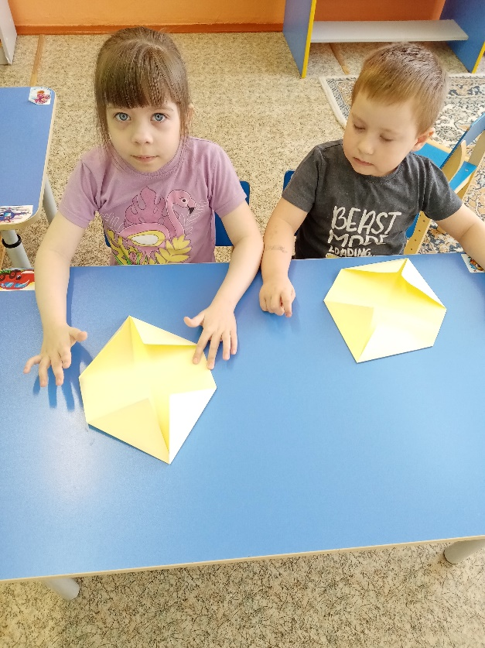
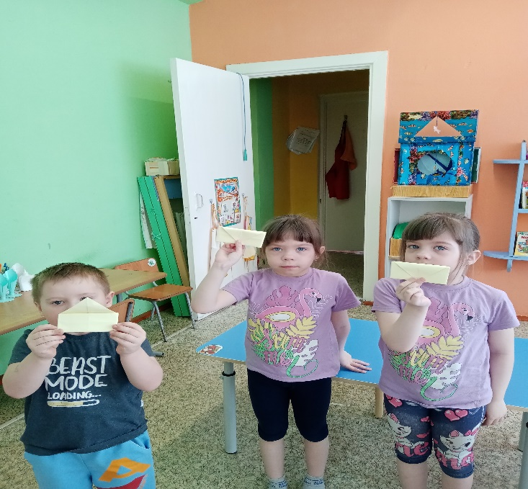
Воспитатель: Ребята, а как вы думаете ,если закопать деньги в землю вырастет из них дерево с целой кучей денег? Дети: Нет, не вырастет.
Воспитатель: Все верно, ребята. Конечно не вырастит, но у каждой монеты – есть дом, в котором они живут. (Воспитатель демонстрирует изображения с кошельками).Давайте и мы с вами сделаем кошелечек из бумаги. Изготовление, детьми кошелечка.

